Slide 1

LĨNH VỰC PHÁT TRIỂN NGÔN NGỮ
Chủ đề: Trường Mầm Non
Đề tài: Thơ “ Bạn Mới”
Giáo viên: Nguyễn Thị Huệ
Lớp: B3
Đơn vị: Trường mầm non Đồng Du

Slide 2

Hoạt động 1: Ổn định tổ chức gây hứng thú

Slide 3



Slide 4

Hoạt động 2: Bé vui đọc thơ Thơ: Bạn mới”
Tác giả: Nguyệt Mai

Slide 5

Bạn mới
Bạn mới đến trường
Hãy còn nhút nhát
Em dạy bạn hát
Rủ bạn cùng chơi
Cô thấy cô cười
Cô khen đoàn kết
Tác giả: Nguyệt Mai

Slide 6
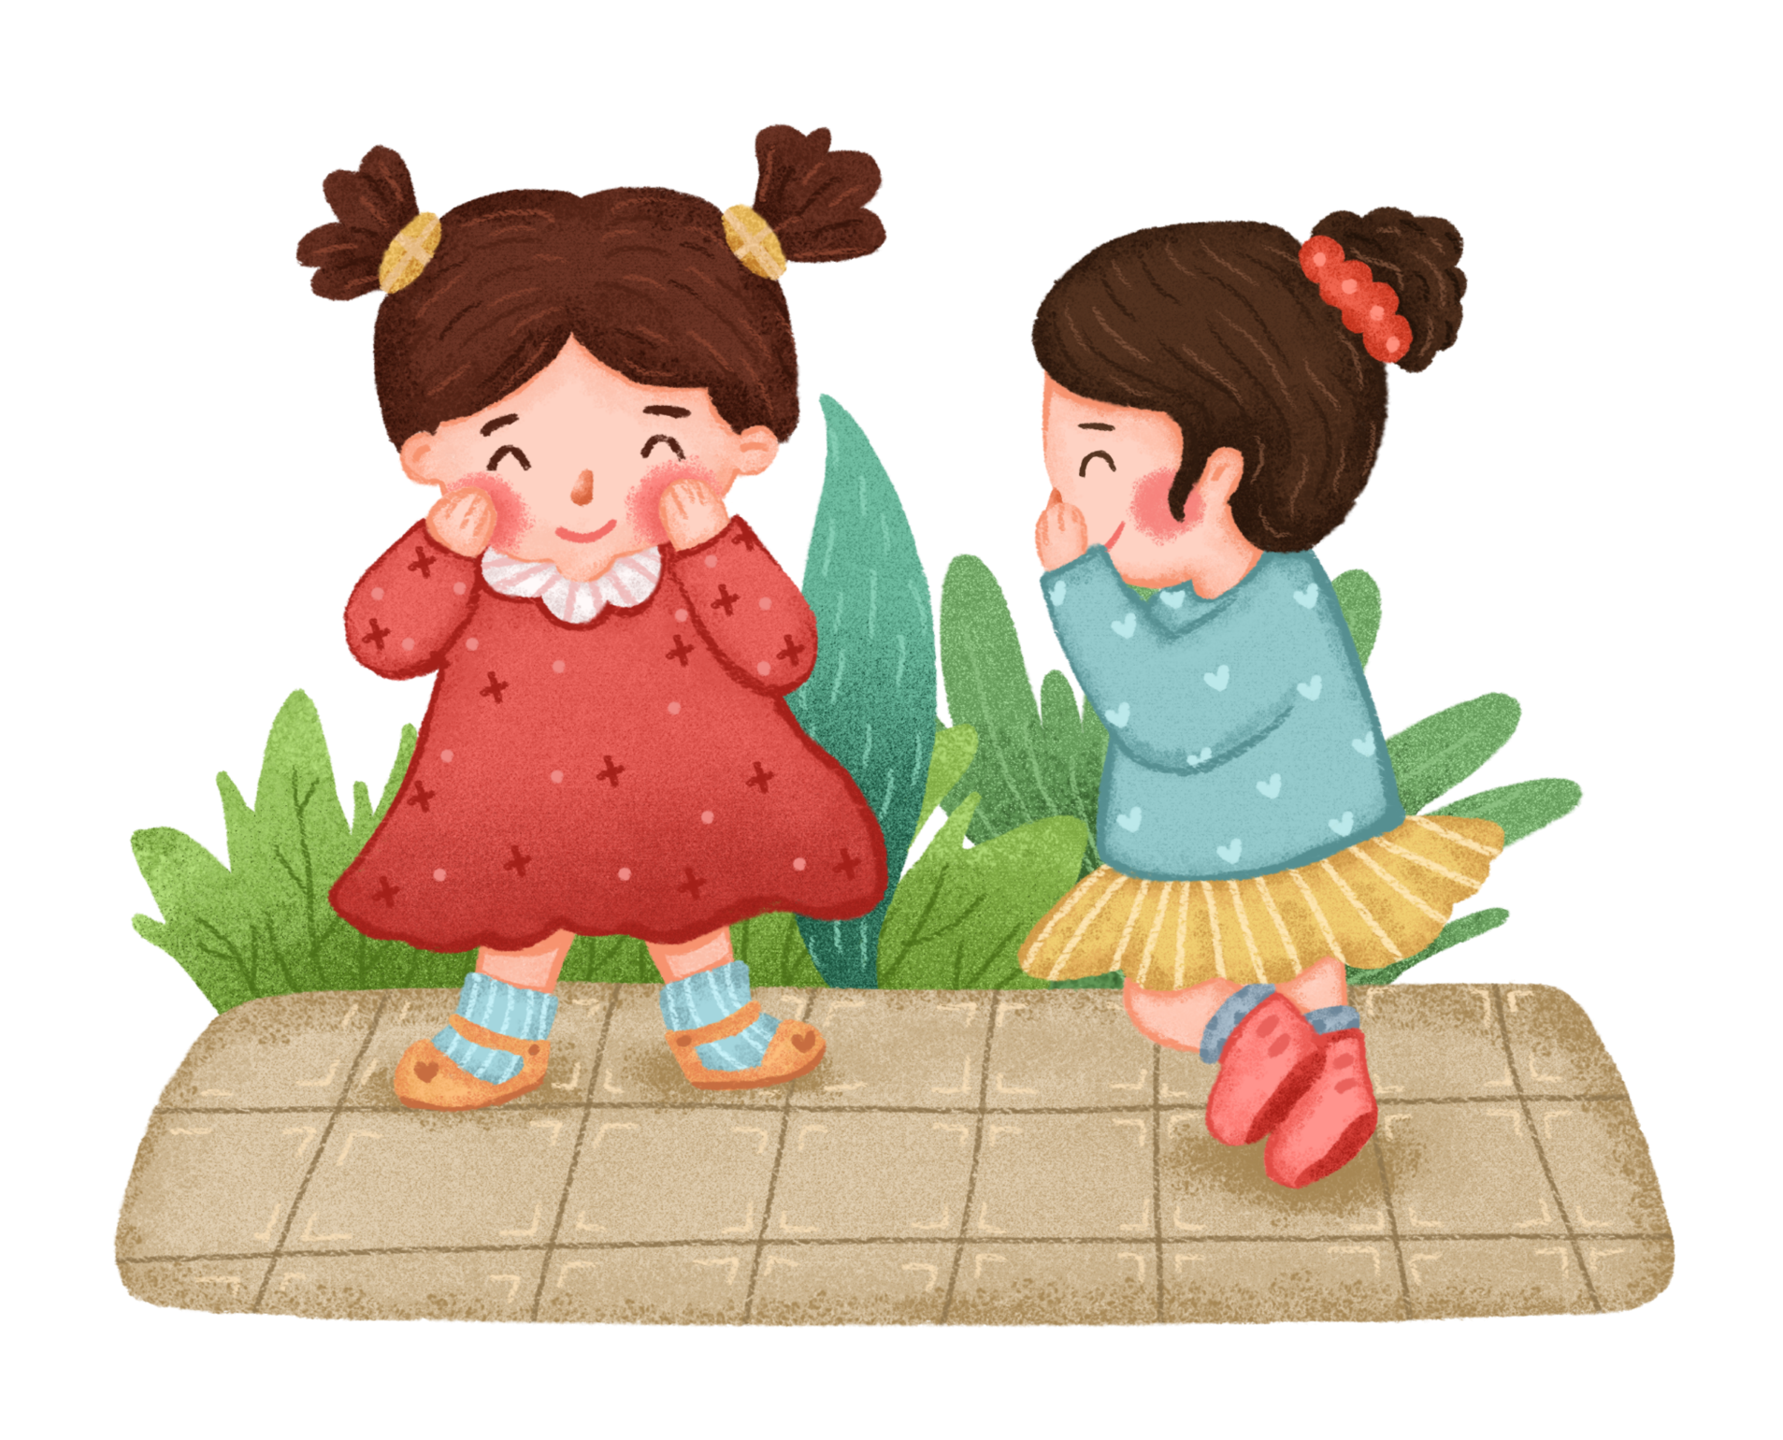
Bạn mới đến trường
Hãy còn nhút nhát

Slide 7


Em dạy bạn hát
Rủ bạn cùng chơi

Slide 8
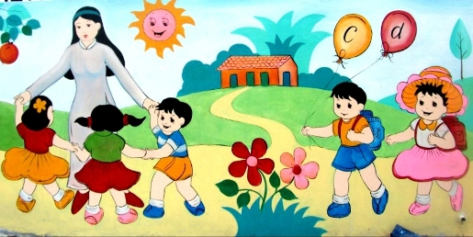
Cô thấy cô cười
Cô khen đoàn kết

Slide 9

Cô vừa đọc bài thơ gì? của tác giả nào?

Slide 10

Đàm thoại, trích dẫn thơ, giải thích từ khó

Slide 11

Trong bài thơ bạn mới đến trường như thế nào?
“ Nhút nhát”

Slide 12
Trong bài thơ bạn nhỏ đã dạy bạn mới những gì?

Slide 13

Dạy bạn hát
Rủ bạn cùng chơi

Slide 14

Cô cười
Cô đã có hành động gì khi thấy các bạn nhỏ chơi cùng nhau?
Cô khen đoàn kết

Slide 15

Bé vui đọc thơ
Cô cho tổ đọc, nhóm đọc, cá nhân đọc

Slide 16

Trò chơi

Slide 17


Slide 18
CHÂN THÀNH CÁM ƠN CÁC CÔ ĐÃ ĐẾN DỰ
CHÚC CÁC BÉ
CHĂM NGOAN HỌC GIỎI

